Slide 1
大学物理实验课程安全教育
物理实验中心
2017年3月

Slide 2
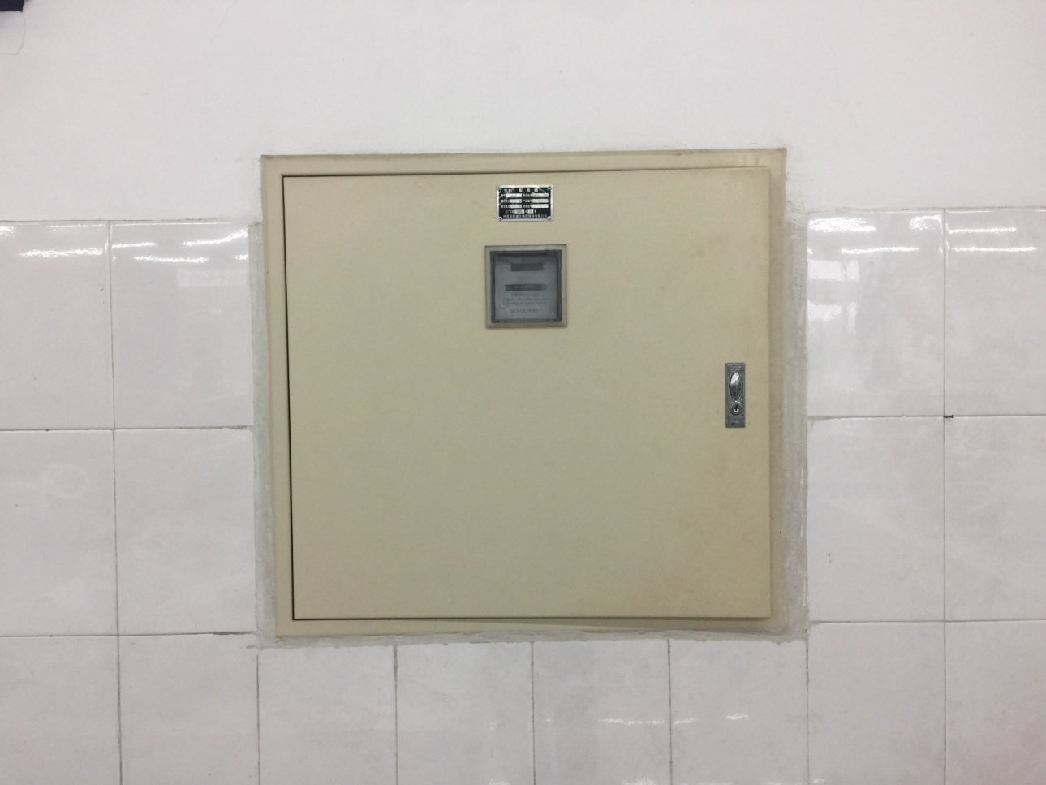
实验室布局
配电箱位置
实验室进门左手或右手墙上。

Slide 3
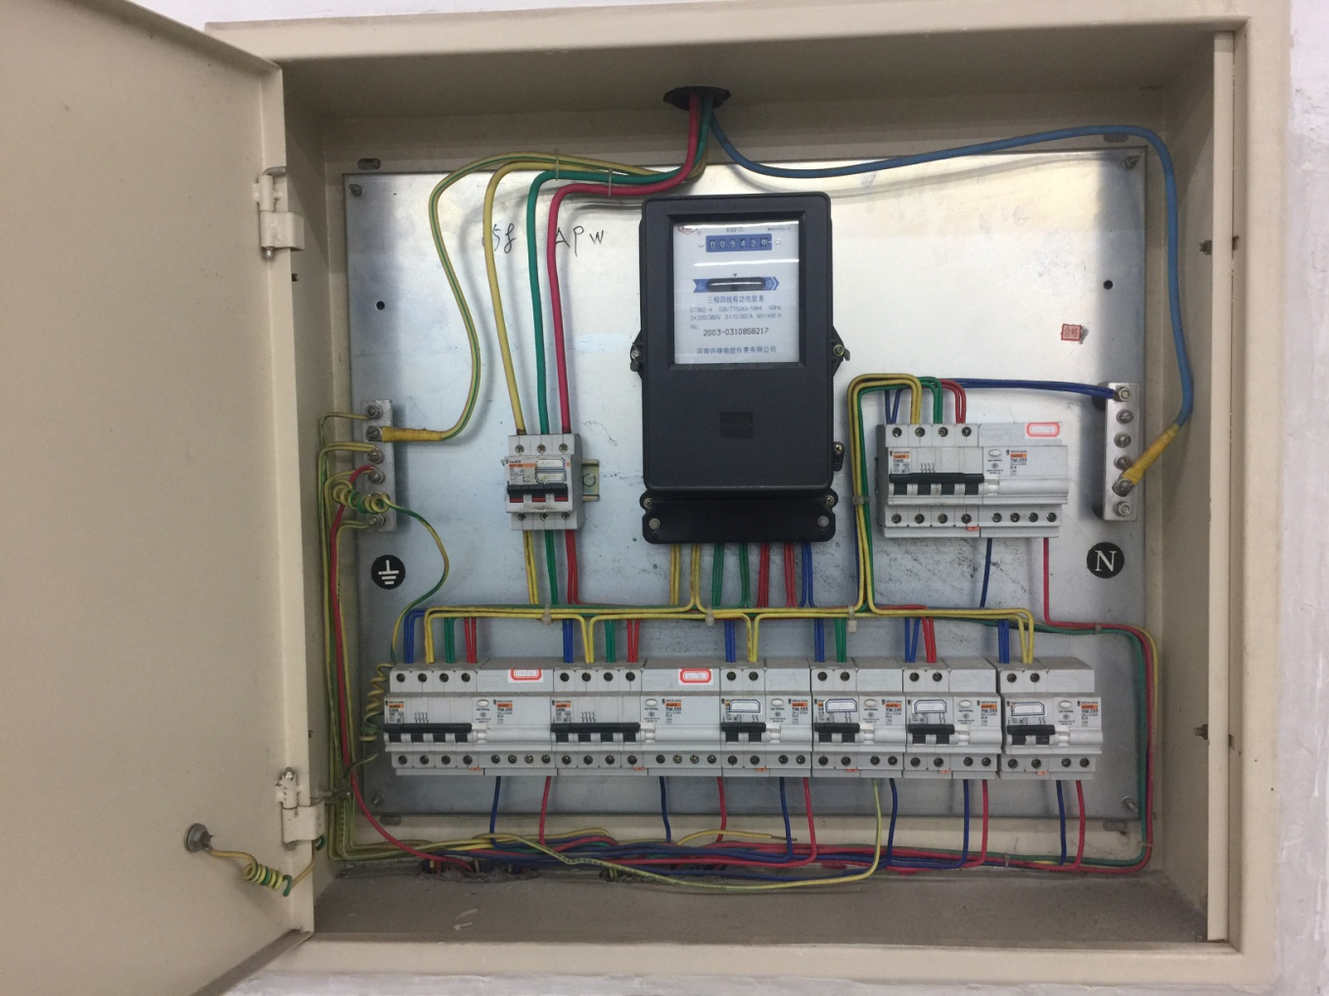
实验室布局
主控开关（电闸）位置
图中红框内为
电闸总开关位
置，遇到突发
情况时可拉下
关闭实验室总
电源。

Slide 4
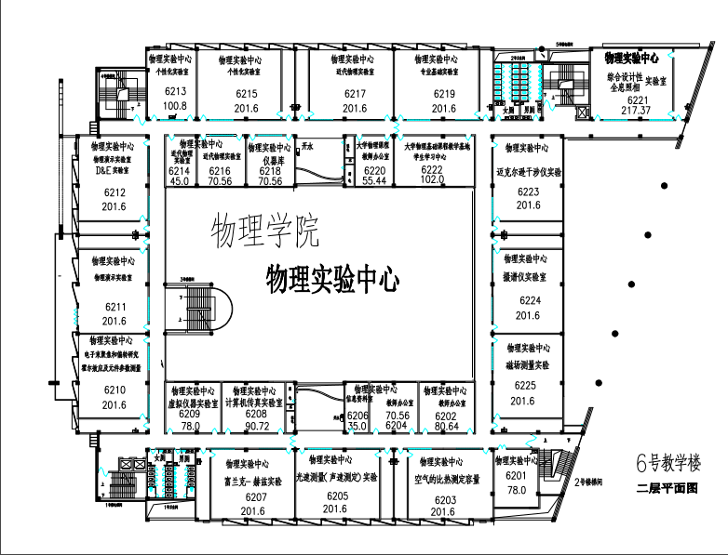
应急疏散通道
通道五
通道四
通道一
通道三
通道二

Slide 5
突发事件疏散原则
如果遭遇突发事件，如火灾、地震等，请同学们按以下原则疏散:
1、6210、6211、6212教室从通道一疏散。
2、6205、6207、6208、6209教室从通道二疏散。
3、6201、6202、6203、6204、6206、6225教室从通道三疏散。
4、6219、6221、6222、6223、6224教室从通道四疏散。
5、6213、6214、6215、6216、6217、6218、6220教室从通道五疏散。

Slide 6
安全常识（灭火篇）
实验室灭火法
实验中一旦发生了火灾切不可惊慌失措，应保持镇静。首先立即切断室内一切火源和电源.然后根据具体情况积极正确地进行抢救和灭火。常用的方法有：
1.在可燃液体燃着时，应立刻拿开着火区域内的一切可燃物质，关闭通风器，防止扩大燃烧。若着火面积较小，可用石棉布、湿布、铁片或沙土覆盖，隔绝空气使之熄灭。但覆盖时要轻，避免碰坏或打翻盛有易燃溶剂的玻璃器皿，导致更多的溶剂流出而再着火。

Slide 7
2.酒精及其它可溶于水的液体着火时，可用水灭火。
3.汽油、乙醚、甲苯等有机溶剂着火时，应用石棉布或土扑灭。绝对不能用水，否则反而会扩大燃烧面积。
4.金属钠着火时，可把砂子倒在它的上面。
5.导线着火时不能用水及泡沫灭火器，应切断电源，用二氧化碳灭火器或四氯化碳灭火器。
6.衣服被烧着时切不要奔走，可用衣服、大衣等包裹身体或躺在地上滚动，以灭火。
7.发生火灾时注意保护现场。较大的着火事故应立即报警。

Slide 8
安全常识（急救篇）
实验室急救
在实验过和中不慎发生受伤事故，应立即采取适当的急救措施。
1.受玻璃割伤及其它机械损伤：首先必须检查伤口内有无玻璃或金属等物碎片，然后用硼酸水洗净，再涂擦碘酒或红汞水，必要时用纱布包扎。若伤口较大或过深而大量出血，应迅速在伤口上部和下部扎紧血管止血，立即到医院诊治。
2.烫伤：一般用浓的（90—95%）酒精）消毒后，涂上苦味酸软膏。如果伤处红痛或红肿（一级灼伤），可擦医用橄榄油或用棉花沾酒精敷盖伤处；若皮肤起泡（二级灼伤），不要弄破水泡，防止感染；若伤处皮肤呈棕色或黑色（三级灼伤），应用干燥而无菌的消毒纱布轻轻包扎好，急送医院治疗。
3.强碱（如氢氧化钠，氢氧化钾）、钠、钾等触及皮肤而引起灼伤时，要先用大量自来水冲洗，再用5％硼酸溶液式2％乙酸溶液涂洗。

Slide 9
4.强酸、溴等触及皮肤而致灼伤时，应立即用大量自来水冲洗，再以5%碳酸氢钠溶液或5%氢氧化钴溶液洗涤。
5.如酚触及皮肤引起灼伤，可用酒精洗涤。
6.若煤气中毒时，应到室外呼吸新鲜空气，若严重时应立即到医院诊治。
7.水银容易由呼吸道进入人体，也可以经皮肤直接吸收而引起积累性中毒。严重中毒的征象是口中有金属味，呼出气体也有气味；流唾液，打哈欠时疼痛，牙床及嘴唇上有硫化汞的黑色；淋巴腺及唾腺肿大。若不慎中毒对，应送医院急救。急性中毒时，通常用碳粉或呕吐剂彻底洗胃，或者食入蛋白（如1升牛奶加三个鸡蛋清）或蓖麻油解毒并使之呕吐。
8.触电：触电时可按下述方法之一切断电路：
（1）关闭电源；（2）用干木棍使导线与被害者分开；（3）使被害者和土地分离，急救时急救者必须做好防止触电的安全措施，手或脚必须绝缘。

Slide 10
安全常识（安全用电篇）
违章用电常常可能造成人身伤亡，火灾，损坏仪器设备等严重事故。物理化学实验室使用电器较多，特别要注意安全用电。
防止触电
1)不用潮湿的手接触电器。
2)电源裸露部分应有绝缘装置(例如电线接头处应裹上绝缘胶布)。
3)所有电器的金属外壳都应保护接地。
4)实验时，应先连接好电路后才接通电源。实验结束时，先切断电源再拆线路。
5)修理或安装电器时，应先切断电源。
6)不能用试电笔去试高压电。使用高压电源应有专门的防护措施。
7)如有人触电，应迅速切断电源，然后进行抢救。
8)测量绝缘电阻可用兆欧表。

Slide 11
9)在需要带电操作的低电压电路实验时用单手比双手操作安全
10)电动工具上标有“回”表示双重绝缘。
11)实验室内的明、暗插座距地面的高度一般不低于0.3米
12)在潮湿或高温或有导电灰尘的场所，应该用超低电压供电。在工作地点相对湿度大于75%时，属于危险、易触电环境。
13)电工应该穿绝缘鞋工作。
14)含有高压变压器或电容器的电子仪器，对于使用者来说打开仪器盖是危险的。
15)影响电流对人体伤害程度的主要因素有:电流的大小；电流经人体的途径；电流的频率、人体电阻。漏电保护器既可用来保护人身安全，还可用来对低压系统或设备的对地绝缘状况起到监督作用。
16)低压电笔一般适用于多少500V以下的交流电压，安全电压是指保证不会对人体产生致命危险的电压值，工业中使用的安全电压是36V以下。
17) 实验前先检查用电设备，再接通电源；实验结束后，先关仪器设备，再关闭电源;工作人员离开实验室或遇突然断电，应关闭电源，尤其要关闭加热电器的电源开关;不得将供电线任意放在通道上，以免因绝缘破损造成短路。

Slide 12
防止引起火灾
1)使用的保险丝要与实验室允许的用电量相符。
2)电线的安全通电量应大于用电功率。
3)室内若有氢气、煤气等易燃易爆气体，应避免产生电火花。继电器工作和开关电闸时，易产生电火花，要特别小心。电器接触点(如电插头)接触不良时，应及时修理或更换。
4)如遇电线起火，立即切断电源，用沙或二氧化碳、四氯化碳灭火器灭火，禁止用水或泡沫灭火器等导电液体灭火。
5)交、直流回路不可以合用一条电缆。
6)动力配电线五线制U、V、W、零线、地线的色标分别为:黄、绿、红、蓝、双色线。
7)单相三芯线电缆中的红线代表火线。

Slide 13
防止短路
1)线路中各接点应牢固，电路元件两端接头不要互相结触，以防短路。
2)电线、电器不要被水淋湿或浸在导电液体中，例如实验室加热用的灯泡接口不要浸在水中。
3)三相电闸闭合后或三相空气开关闭合后，由于缺相会导致三相电机嗡嗡响、不转或转速很慢。
4)实验时，电源变压器输出被短路，会出现电源变压器有异味；电源变压器冒烟；电源变压器发热现象，直至烧毁。
5)交流电路断电后，内部的电容可能会有高电压，用仪表测量电容值时会损坏仪表。

